Slide 1
Skolotāju sākotnējās izglītības modelis: vērtības, sistēma, investīcijas
praktiskā konference
“Augstskolu pasākumi pedagogu izglītībai konceptuāli jaunā kvalitātē
Latvijas ilgtspējīgai attīstībai”
23/02/2018

Slide 2
Darba grupa
Latvijas Universitāte
Jāzepa Vītola Latvijas Mūzikas akadēmija
13/09/2017
Liepājas Universitāte
Rēzeknes Tehnoloģiju akadēmija
publiskā apspriešana
9/05 - 31/10
Latvijas Sporta pedagoģijas akadēmija
Daugavpils Universitāte
nodibinājums “Iespējamā misija”
Latvijas Studentu apvienība
2017
Izglītības nozares eksperti
Augstākās izglītības padome
Kultūras ministrijas Latvijas Nacionālais kultūras centrs

Slide 3
Aktualitāte
ESOŠĀ SISTĒMA IR PĀRĀK FRAGMENTĒTA
STUDĒ DAUDZI, SKOLĀM NEPIETIEK PROFESIONĀĻU
SKOLU TĪKLA OPTIMIZĀCIJA,
SLODZES/ PROFILI
SATURA IZMAIŅAS
AI REFORMU KONTEKSTS
ZINĀŠANU KULTŪRAS VEIDOŠANA
SKOLOTĀJU NOVECO-ŠANĀS
VALSTSGRIBAS UN DROŠAS SABIEDRĪBAS VEIDOŠANA

Slide 4
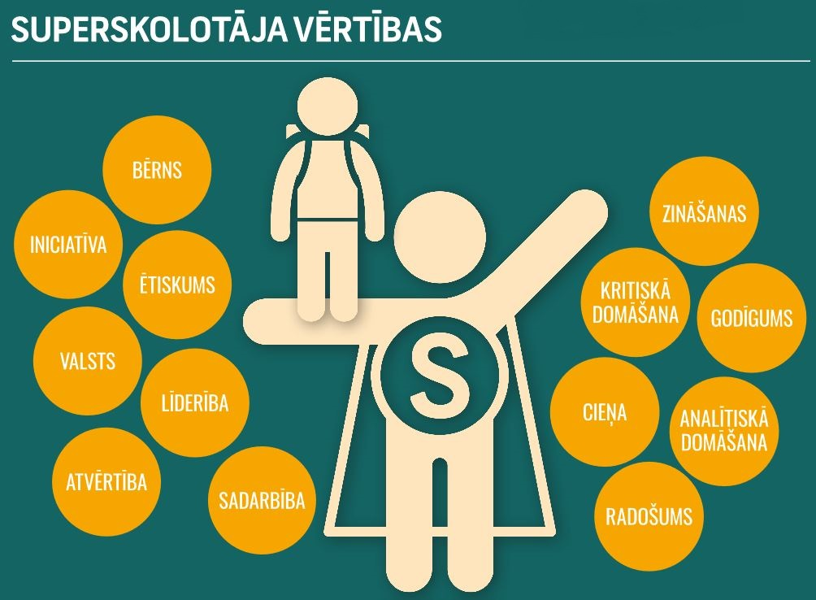
Vērtības skolotājiem un skolām
Mūsdienīga un elastīga skolotāju sagatavošana un skolas organizācijas kultūra, kuras centrā ir sabiedrībai nozīmīgas vērtības.

Slide 5
Studiju programmu satura veidošanas pamatprincipi
Pētniecībā balstīta integrācija ar jauno izglītības saturu un kompetenču jomām
Bērna, ģimenes, skolas, sabiedrības vajadzību modelēšanā balstīti profesionālās attīstības plāni
KOMPETENČU
PIEEJA
Mērķvirzīta prakses un studiju un pētniecības mija, mentoru un atbalsta sistēma
ATTĪSTĪBA
PRAKSE
Iekļaujošas izglītības un speciālās izglītības pamatkompetences visiem topošajiem skolotājiem
Cilvēkdrošības, zināšanu un zinātnes kultūras un vērtībizglītības jautājumi, sadarbības programmas un saturs ar AiM, u.c.
SPECIĀLĀ
PEDAGOĢIJA
VĒRTĪBAS
Integrēti veidots studiju process (t.sk. saturs)
TEHNOLOĢIJAS
5

Slide 6
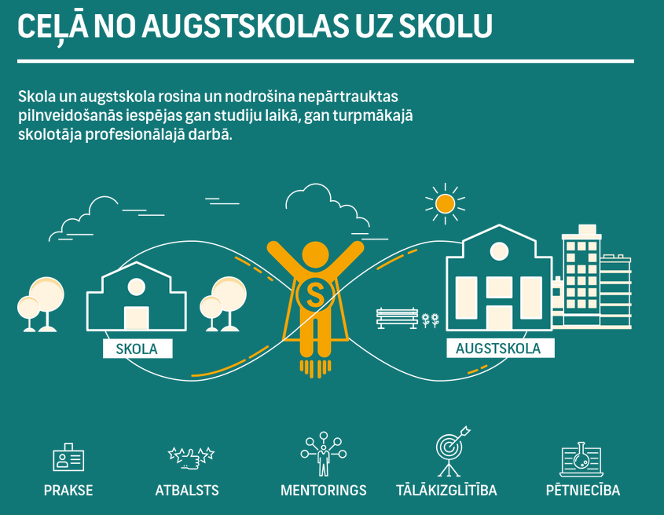
Studiju programmu veidošanas pamatprincipi skolotāja profesionālās kvalifikācijas iegūšanai
Pedagogs ir reglamentēta profesija, kuras iegūšana un kvalifikācijas pilnveide tiek nodrošināta atbilstoši profesijas standartam un skaidriem kritērijiem.
Skolotāja profesionālās kvalifikācijas iegūšanas veidi:
pēc iegūtas augstākās izglītības sev interesējošā jomā un ar skaidru motivāciju
pēc vidējās izglītības iegūšanas ar skaidru motivāciju apgūt pedagoga profesiju

Slide 7
Studijas pēc skolotāja profesionālās kvalifikācijas iegūšanas
Maģistrantūra
Doktorantūra
Pārmaiņu aģentu sagatavošana
Pedagoģijas pētniecības kapacitātes attīstīšana un zināšanu bāzes veidošana
izglītības tehnoloģijas
didaktika 21.gs. kompetencēm
pedagoģijas pētniecība
līderības un vadības prasmju un skolu pārvaldes kvalitātes paaugstināšanai
zināšanu kultūra
◉ vienota starpaugstskolu doktorantūras programma, veicinot iekšējo mobilitāti un stiprinot pētniecības kapacitāti visās augstskolās.
◉ atsevišķa kohorta ar “SKOLA 2030” un citiem izglītības līderības un izglītības pārmaiņu projektos iesaistītajiem dalībniekiem praktiskās pieredzes un pētniecības mijai.
Valsts pētījumu programma
Zināšanu bāzes veidošana, Studiju, prakses un pētniecības sasaiste, Pedagoģijas studentu, jauno doktorantu un praktizējošo skolotāju iesaiste pedagoģijas nozares pētījumos.
Iesaistot aroda vides pārstāvjus - skolas, skolotāju metodiskās apvienības, izglītības pārvaldes, nozares NVO – regulāri komunicēt pētniecības rezultātus.

Slide 8
Instrumenti mērķu sasniegšanai
INVESTĪCIJAS STUDIJU PROGRAMMU JAUNVEIDEI
Studiju programmu dizaina process 2017./2018. gadā
Valsts budžeta un ES struktūrfondu investīcijas
JAUNU STUDĒJOŠO PIESAISTE
Mērķstipendijas vairākās studiju programmās;
Pārmaiņu aģentu kohortas;
Mērķvirzīta stratēģiskā komunikācija
SKOLOTĀJU PROFESIONĀLO ORGANIZĀCIJU KAPACITĀTES STIPRINĀŠANA
PĒTNIECĪBA
Esošo izglītības jomas NVO apzināšana, stiprināšana un mobilizēšana skolotāju profesijas organizācijas veidošanai
Valsts pētījumu programma pedagoģijas zināšanu bāzes veidošanai

Slide 9
Paldies par uzmanību!

